Slide 1
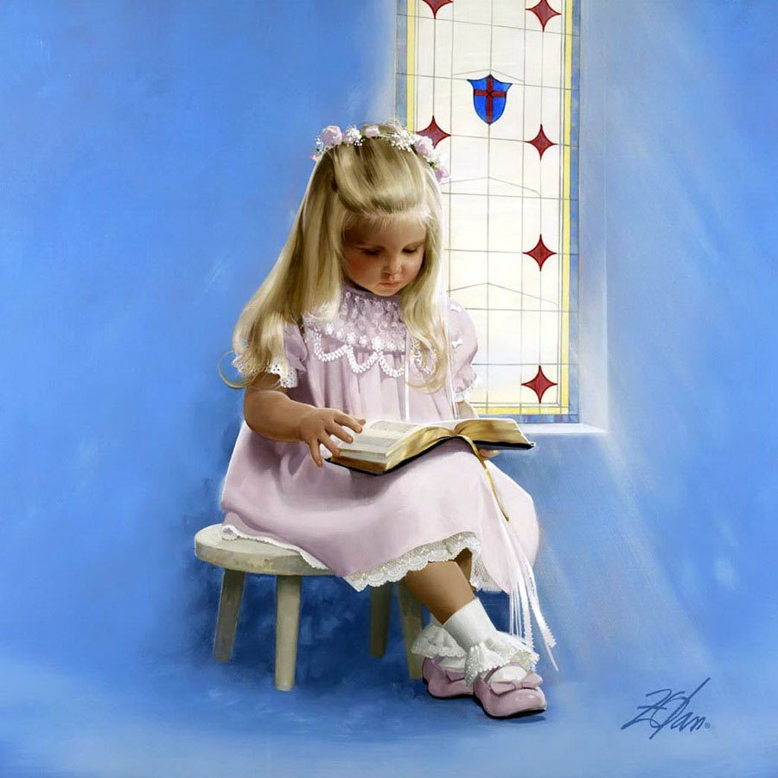
Исследование речевого развития младших школьников как способ выявления предрасположенности к трудностям овладения учебной программой
Подготовила учитель-логопед
Медведева Наталья Андреевна

Slide 2
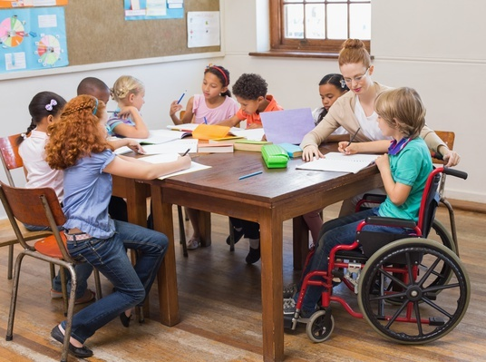
Инклюзия предполагает создание условий, необходимых для равенства всех граждан, в том числе и с ограниченными возможностями здоровья (ОВЗ)

Slide 3
Примеры часто встречающихся нарушений речи
Ребёнок на слух путает звуки [р] и [л] → может сказать «лыба» вместо «рыба» → при написании диктанта напишет «лыба».
Ребенок затрудняется в определении количества звуков и слогов в слове → может написать «чемода» или «чедан» вместо «чемодан».

Slide 4
Комплексная помощь
Классный руководитель
Учитель-логопед
Педагог - психолог
Социальный педагог
Родители ребенка

Slide 5
Н. п/п | Ф. И. | Стро-ение арт. аппа-рата | Звукопро-изноше-ние | Слуховая дифф-ция фонем | Слухопро- износительная дифф-ция фонем | ФА | ФС
1. !!! | София | в норме | Л – губной, Р – одноуд. | не нарушена | смешивает звуки З-Ж-Ш | нару-шен | не сформирован
2.
Составление предложений | Слоговой анализ | Воспроизведение звукослоговой стр-ры слов
составляет, но слова в неправ. посл-ти | определяет кол-во слогов в слове верно | слова повторяет правильно, а предложения - с ошибками

Slide 6
«4-ый лишний» | Анто- нимы | Глаг. про-фес-сий | Пробы Хеда | Словооб-разова-ние «Назови ласково» | Словоиз-менение | Обра-зование относит. прилагат. | Образова-ние притяжат. прилагат.
+ | допускает ошибки (…) | + | выпол-няет без затруд-нений | допуска-ет ошибки (стулик, куклочка) | + | допуск. ошибки (бумаго-вый) | не образовы-вает
Образование названий детёнышей животных | Способ чтения
образовывает правильно | послоговое

Slide 7
Взаимодействие учителя-логопеда и классного руководителя должно быть постоянным. От этого зависит успех коррекционной работы.

Slide 8
Спасибо за внимание!

